Slide 1

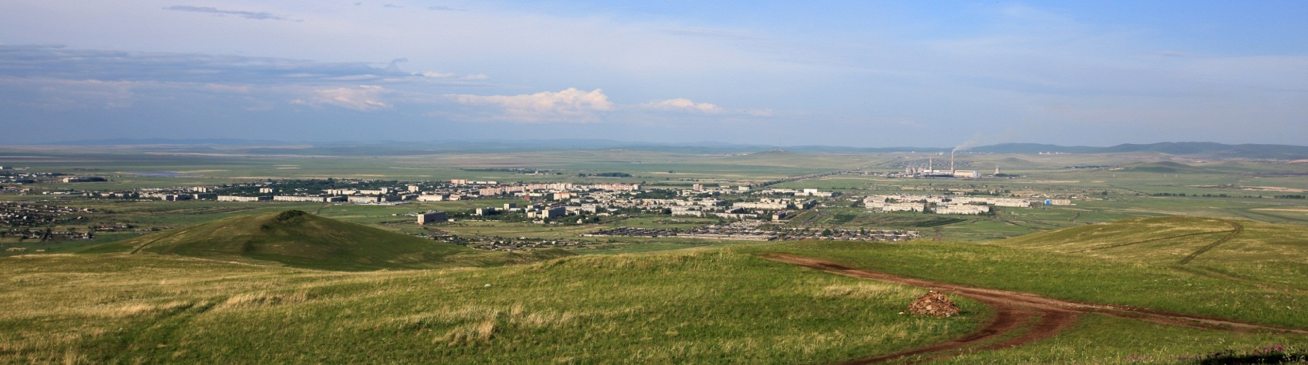
Территория опережающего социально-экономического развития «Краснокаменск»
(Забайкальский край)
Информация для инвесторов

Slide 2
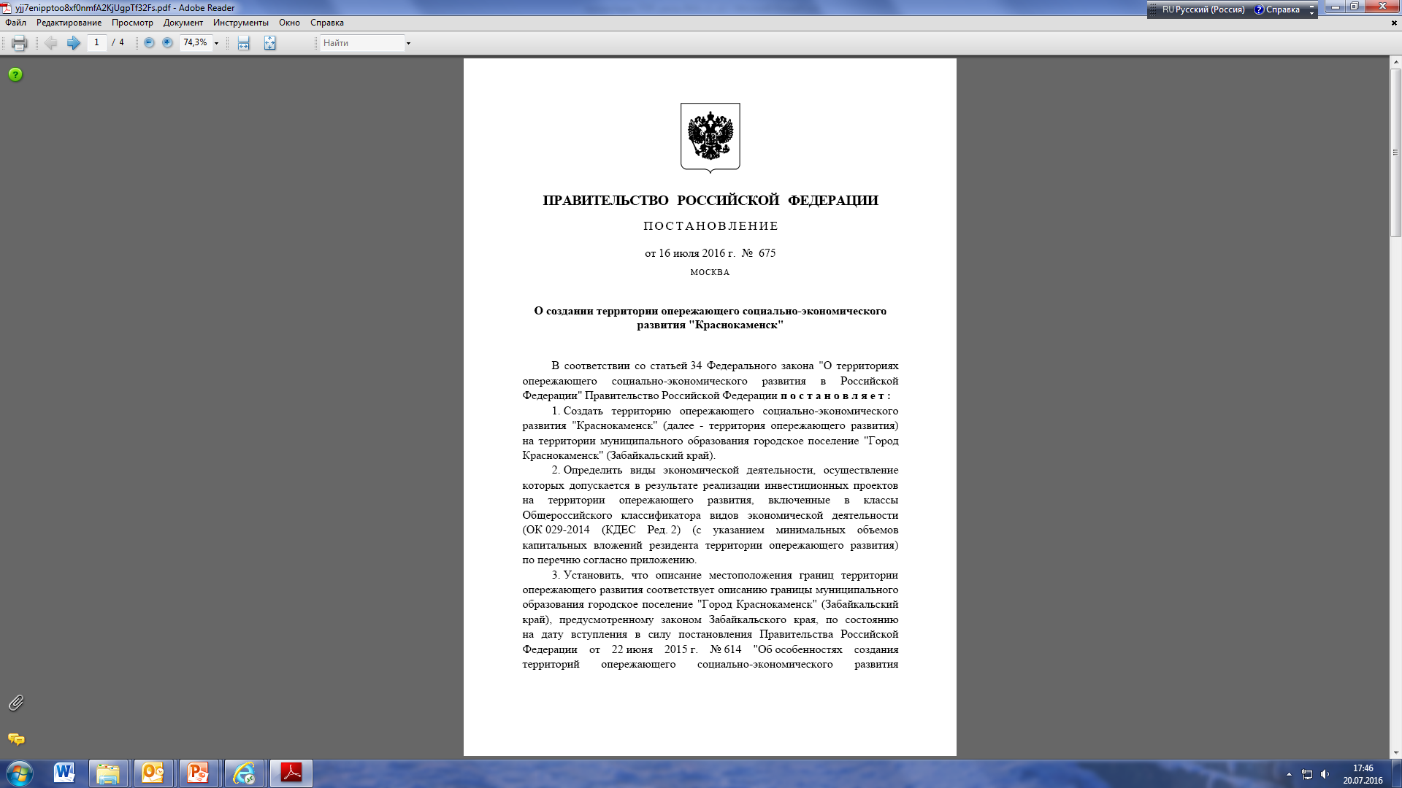
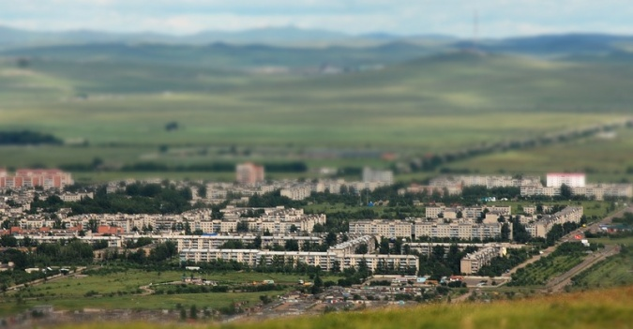
Создание территории опережающего социально-экономического развития «Краснокаменск»
Постановлением Правительства РФ от 16 июля 2016 г. № 675 создана территория опережающего социально-экономического развития «Краснокаменск» (в границах городского поселения «Город Краснокаменск» в Забайкальском крае)
2

Slide 3
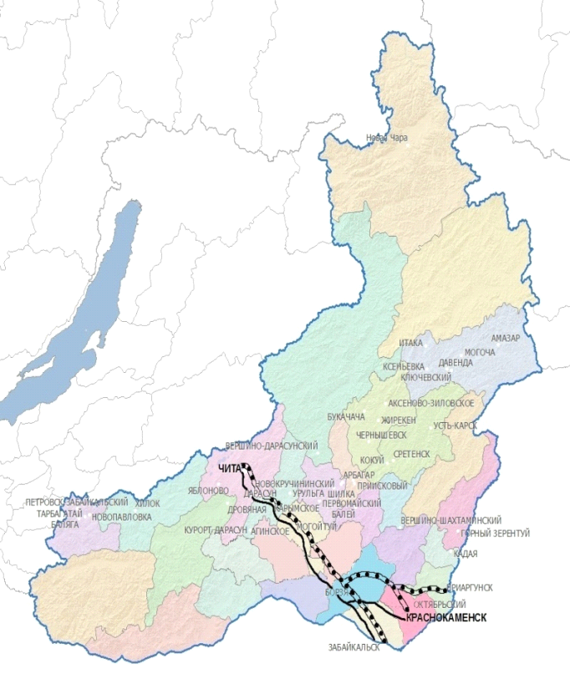
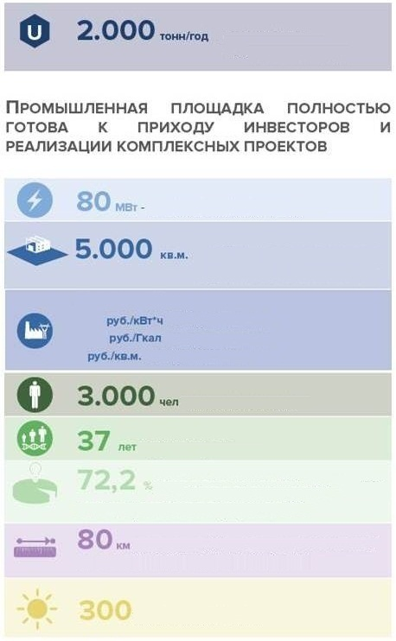

Что такое Краснокаменск?
Выгодное географическое положение и логистика (80 км до границы с КНР, действующий таможенный комплекс в г. Забайкальск – прямой выход на рынки России и АТР)
Площадка высокой готовности с развитой промышленной и транспортно-логистической инфраструктурой
автодорога
ж/д дорога
резервные энергомощности
ЗАБАЙКАЛЬСКИЙ
КРАЙ
- кадровые ресурсы:
- средний возраст
ЧИТА
людей с высшим и средним образованием
~30000 руб.
- средняя заработная плата в г. Краснокаменск
КРАСНОКАМЕНСК
- до границы с КНР, действующий
таможенный комплекс – прямой выход на рынки АТР
до границы с КНР, действующий таможенный
комплекс – прямой выход на рынки России и АТР
солнечных дней в году
МОНГОЛИЯ
КИТАЙ
солнечных дней в году
3

Slide 4



Льготы для инвесторов
Страховые взносы снижаются
с 30% до 7,6%
Налоговые льготы
22% / 6%
Налог на прибыль
снижение
С 20% до 12%
Налог на имущество
снижение
С 2,2% до 0%
Общий
порядок
ТОСЭР
(10 лет)
Российская Федерация
Первые 5 лет-0%
Вторые 5 лет–2%
!
Ставка в отношении введенного в эксплуатацию вновь построенного недвижимого имущества, учитываемого на балансе организации, на период действия территории опережающего социально-экономического развития, с момента постановки имущества на учет
2,9% / 1,5%
Общий
порядок
ТОСЭР
(10 лет)
Забайкальский край
Первые 5 лет-5%
Вторые 5 лет–10%
5,1% / 0,1%
Начиная с налогового периода, в котором в соответствии с данными налогового учета была получена первая прибыль от деятельности, осуществляемой при исполнении соглашений об осуществлении деятельности на ТОСЭР
!
Общий
порядок
ТОСЭР
(10 лет)
Льготные тарифы страховых взносов применяются в отношении резидентов, получивших такой статус не позднее 3 лет со дня создания ТОСЭР
!
Земельный налог
снижение с 1,5% - 0%
5

Slide 5



Кроме того, Правительство Забайкальского края обеспечит:
Персональное закрепление куратора за проектом;
Сопровождение проекта в режиме проектного управления;
Содействие по принципу «Одного окна»;
Льготы для резидентов промышленного парка:
предоставление инвестиционного налогового кредита;
предоставление льгот по аренде имущества, являющегося государственной собственностью Забайкальского края;
снижение налоговой ставки до 5% при применении налогоплательщиком-резидентом промышленного парка упрощенной системы налогообложения и др.
Гранты начинающим субъектам малого предпринимательства;
Субсидии в целях возмещения затрат субъектов малого и среднего предпринимательства, понесенных ими в ходе реализации бизнес-проектов:
на уплату процентов по кредитам в размере 3/4 ключевой ставки и до 1,5 млн. рублей;
при приобретении оборудования в размере до 10 млн. рублей, но не более 50 % от всех затрат;
на уплату лизинговых платежей в размере 3/4 ключевой ставки и до 0,5 млн. рублей;
уплату первоначального взноса по лизингу оборудования в размере до 2 млн. рублей;
на реализацию инвестиционных проектов социальной направленности в размере 85 % от фактических затрат и до 1,5 млн. рублей.

Slide 6
Перечень возможных видов деятельности на территории опережающего социально-экономического развития Краснокаменск*:
- растениеводство и животноводство, охота и предоставление соответствующих услуг в этих областях;
- производство пищевых продуктов;
- производство безалкогольных напитков; производство минеральных вод и прочих питьевых вод в бутылках;
- производство текстильных изделий;
- производство одежды;
- производство кожи и изделий из кожи;
- обработка древесины и производство изделий из дерева и пробки, кроме мебели, производство изделий из соломки и материалов для плетения;
- производство бумаги и бумажных изделий;
- производство химических веществ и химических продуктов;
- производство лекарственных средств и материалов, применяемых в медицинских целях;
- производство резиновых и пластмассовых изделий;
- производство прочей неметаллической минеральной продукции;
- производство металлургическое;
- производство готовых металлических изделий, кроме машин и оборудования;
- производство компьютеров, электронных и оптических изделий;
- производство машин и оборудования, не включенных в другие группировки;
- производство мебели;
- производство прочих готовых изделий;
- ремонт и монтаж машин и оборудования;
- деятельность по предоставлению мест для временного проживания;
- деятельность по предоставлению продуктов питания и напитков;
- деятельность в области здравоохранения.
*Согласно ОКВЭД – Общероссийский классификатор видов экономической деятельности (ОК 029-2014)

Slide 7
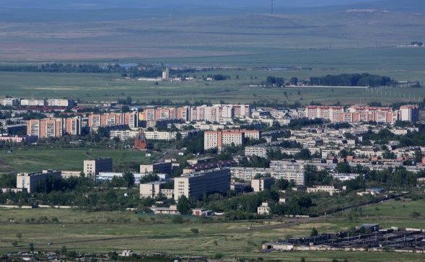
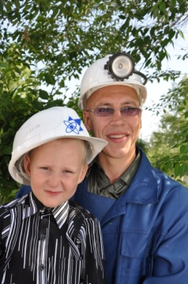
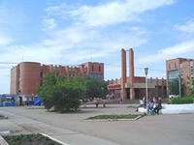
Условия участия инвесторов
Минимальный объем капитальных вложений резидента в рамках инвестиционного проекта (в течение первого года) – 5 млн руб.
Минимальное количество новых постоянных рабочих мест, созданных в рамках инвестиционного проекта (в течение первого года) – 20 единиц
6

Slide 8
Тарифы
II полугодие 2016 года
Электроэнергия
1,45 руб/кВтч
Горячая вода
51,03 руб/м³
Стоки
8,81 руб/м³
Теплоэнергия
826,78 руб/Гкал
Артезианская вода
9,49 руб/м³
Техническая вода
7,86 руб/м³
Принимаются все необходимые действия для дальнейшего сохранения пониженных тарифов
Тарифы указаны без НДС

Slide 9

Контактная информация
Новиченко Сергей Сергеевич
Заместитель председателя Правительства Забайкальского края –
Министр экономического развития Забайкальского края
Россия, Забайкальский край, г. Чита, ул. Бутина, 72
Тел. +7 (3022) 40-17-69 (приемная)
Факс +7 (3022) 40-17-91
E-mail: mineconom@economy.e-zab.ru
Диденко Юрий Андреевич
Глава городского поселения «Город Краснокаменск»
Россия, Забайкальский край, г. Краснокаменск, 505
Тел. +7 (30245) 2-81-70, +7 (30245) 2-81-55 (приемная)
Факс +7 (30245) 2-81-16
E-mail: adm.krasnokamensk@mail.ru
Отдел развития экономики муниципальных образований
Министерства экономического развития Забайкальского края
Россия, Забайкальский край, г. Чита, ул. Бутина, 72
Тел. +7 (3022) 40-17- 74, +7 (3022) 40-17-76
Факс +7 (3022) 40-17-91
E-mail: region@economy.e-zab.ru
7

